Slide 1
数项级数习题课

Slide 2
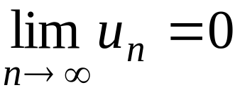

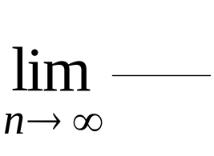



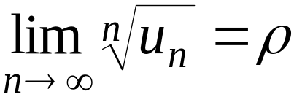


数项级数的敛散法判别法
1. 利用部分和数列的极限判别级数的敛散性
2. 正项级数敛散性判别法
必要条件
发 散
不满足
满足
比值判别法
部分和极限
不定
比较判别法
根值判别法
其他方法
积分判别法
收 敛
发 散

Slide 3





3. 任意项级数敛散性判别法
概念:
为收敛级数
若
收敛 ,
称
绝对收敛
若
发散 ,
称
条件收敛
Leibniz判别法: 若
且
则交错级数
收敛 ,

Slide 4
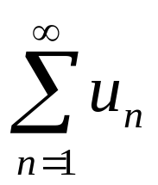
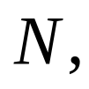
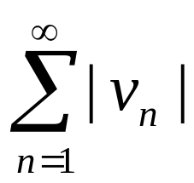
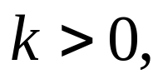

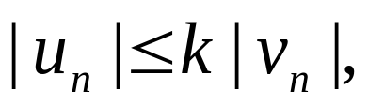
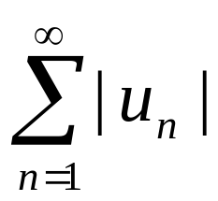
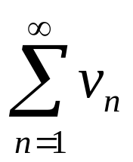
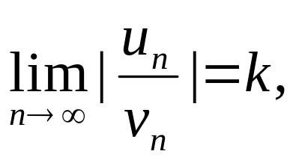
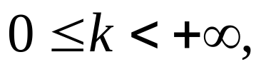
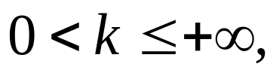
任意项级数推广的敛散性判别法
设级数
是一个任意项级数 , 则有
(1) 不等式形式的比较判别法：
若存在某自然数
与常数
收敛，
当
时，
若
则
绝对收敛。
发散，
若
则
不绝对收敛。
(2) 极限形式的比较判别法：
若
收敛，
则
绝对收敛。
若
发散，
则
不绝对收敛。

Slide 5
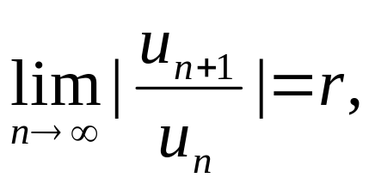

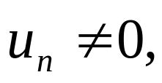



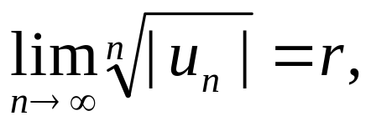
(3) 比值判别法：
且
设
时，
当
时，
绝对收敛；
当
时，
发散；
当
时，
敛散性无法判定。
(4) 根值判别法：
当
时，
设
绝对收敛；
当
时，
发散；
当
时，
敛散性无法判定。

Slide 6
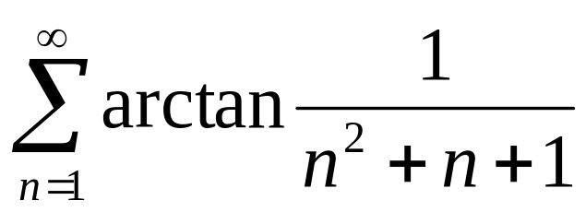

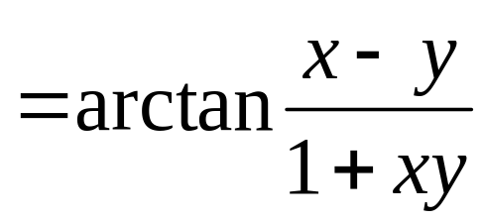

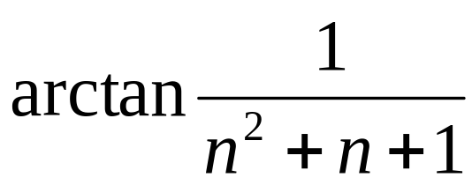
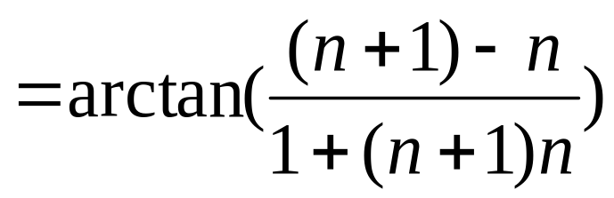
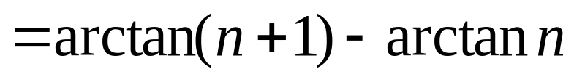
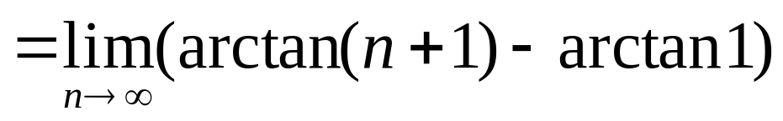
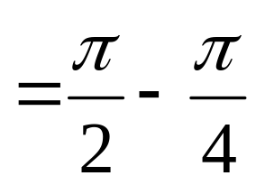
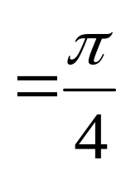
例
=
解：

Slide 7
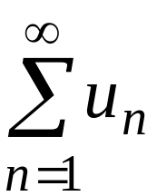
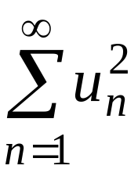
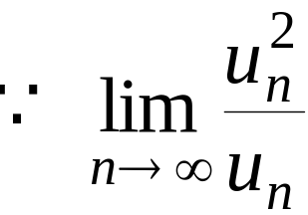
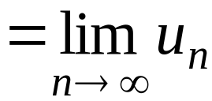

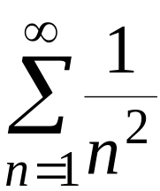
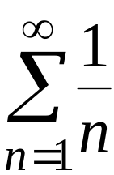
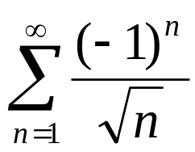
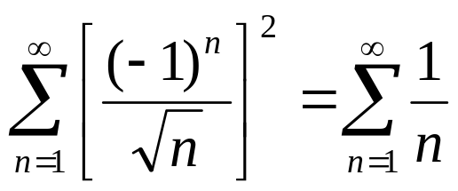
例
设正项级数
收敛,
能否推出
收敛 ?
解:
由比较判敛法极限形式可知
收敛 .
注意:
反之不成立.
例如,
收敛 ,
发散 .
例
设级数
收敛,
能否推出
收敛 ?
如
但
发散.
解:
不能！
收敛.

Slide 8
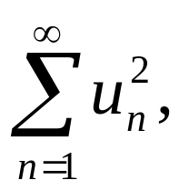
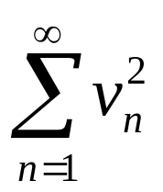
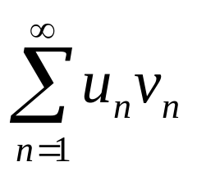
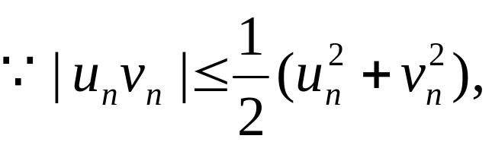
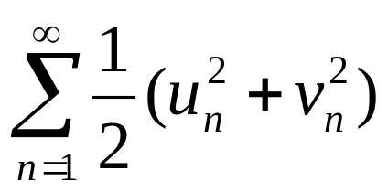
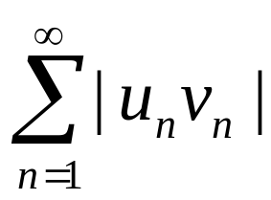



例 设级数
例
设
收敛,
能否推出
绝对收敛 ?
解:
由条件知
收敛,
即
绝对收敛。
由比较判别法可知
收敛 ，
和
都绝对收敛, 证明级数
也绝对收敛 .
解：由前两例知结论成立.

Slide 9


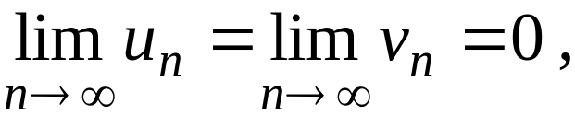

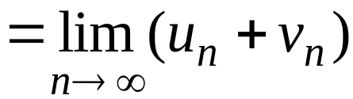
例 设正项级数
和
都收敛, 证明级数
也收敛 .
解：由题设
根据比较判别法的极限形式知结论正确.

Slide 10
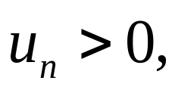
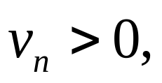
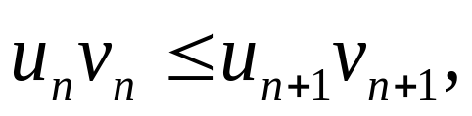

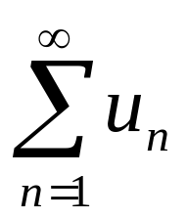
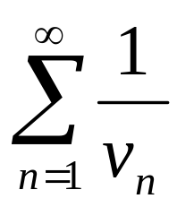
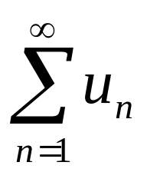
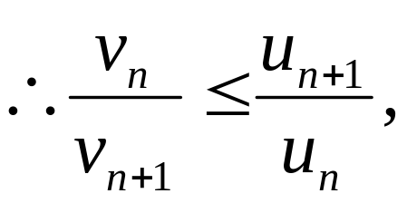
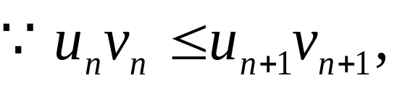
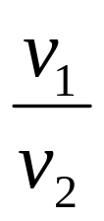
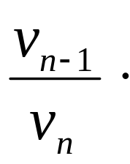









例
若对任意的
都有
且
证明若
收敛，
则
收敛。
若
发散，
则
发散。
(07-08, 六)
解:
所以
则
收敛，
收敛，
发散，
发散。
则

Slide 11












例 若级数
均收敛 , 且
证明级数
收敛 .
证:
则由题设
收敛
收敛
收敛

Slide 12






例 设级数
收敛 , 且
问级数
是否也收敛？说明理由.
解: 对正项级数,由比较判别法可知
收敛,
例如, 取
但对任意项级数却不一定收敛 .
级数
级数
发散 .
收敛 ,

Slide 13




例
下列选项中一定正确的是 ( ).
B

Slide 14









一定收敛的是 ( ).
例 设
下列级数
D
级数绝对收敛 .

Slide 15










例
设
是数列，则下面命题正确的是（ ）
解:
Notes:
10-11考研

Slide 16










例 设 a 为正常数，
且正项级数
收敛，
解：
由比较判别法知，

Slide 17









例
判别级数
的敛散性.
用洛必达法则
解:
发散,
∴原级数发散

Slide 18









例 讨论下列级数的绝对收敛性与条件收敛性:
解：
因
单调递减, 且
由Leibniz判别法知级数收敛 ;
所以原级数条件收敛 .

Slide 19












解：
所以
单调递减趋于0，
由Leibniz判别法知级数收敛。
所以原级数条件收敛。

Slide 20






解：
因
所以原级数绝对收敛 .

Slide 21










例
的级数的敛散性。
解：
当n充分大时，
定号，
级数在某项以后可视为交错级数。
所以级数发散。

Slide 22








由Leibniz判别法知
级数收敛 ，
所以级数条件收敛。
所以级数也条件收敛。
级数(绝对)收敛。

Slide 23





例
讨论级数
敛散性。
若收敛
是绝对收敛还是条件收敛
(10-11, 三.8)
解：
由比较判别法极限形式知，级数不绝对收敛

Slide 24



收敛
且
单调递减
则由Leibniz判别法知
收敛
则
收敛
故级数条件收敛

Slide 25










例
下列级数中收敛的是 ( )
C
(10-11, 一.5)
(A)
级数发散
(B)
发散，
收敛，
则级数发散
级数收敛
(C)
(D)
级数发散

Slide 26



例
设级数
条件收敛，且极限
存在，
求
的值
(10-11, 三.6)
解:
由级数
条件收敛，
则级数非正项或者负项级数，
由
当
时，
绝对收敛，
当
时，
发散，
当
时，
级数为同号级数。
则

